Slide 1
Науки юношей питают,
Отраду старым подают,
В счастливой жизни украшают,
В несчастной случай берегут;
В домашних трудностях утеха
И в дальних странствах не помеха.
Науки пользуют везде,
Среди народов и в пустыне,
В градском шуму и наедине,
В покое сладки и в труде.
Ломоносов М.В.

Slide 2


Slide 3
Наука-это организованное знание. (Г.Спенсер)
Российская наука в XVIII в.
Насколько успешно развивалась наука в России в XVIII в.?
Какую роль в развитии страны сыграли научные знания, добытые российскими учёными XVIII в.?
С чьими именами связана история российской науки?
Что способствовало и мешало развитию российской науки?
Цель: расшить представление о развитии науки в России в XVIII веке:

Slide 4
План работы
1.Становление и организация академической науки в XVIII веке.
2. Географические открытия России XVIII века
3. Медицина и здравоохранение XVIII века
4. Достижение техники XVIII века
5. Гуманитарные науки

Slide 5
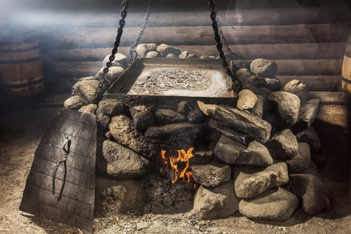
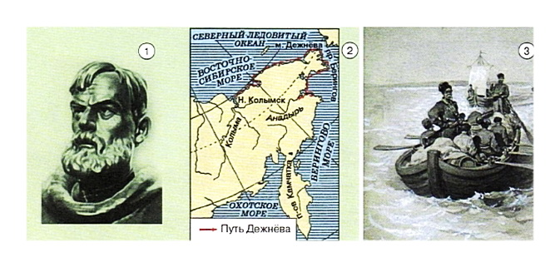
XVII
XVIII
1648
1650
Устройство солеварни в Старой Руссе
Во время экспедиции С. Дежнева был открыт пролив между Азией и Северной Америкой

Slide 6
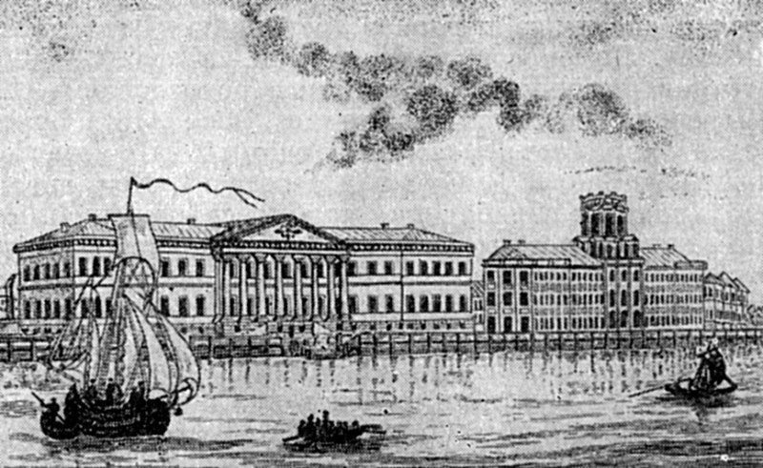
Наука-это организованное знание. (Г.Спенсер)
XVII
XVIII
1648
1650
1724
1725
Устройство солеварни
Торжественное открытие Академии наук состоялось уже после смерти Петра – 27 декабря 1725 г.
Во время экспедиции С. Дежнева был открыт пролив между Азией и Северной Америкой
24 январе (по новому стилю 8 февраля) 1724 г. указом Петра I «О создание Академии наук»

Slide 7
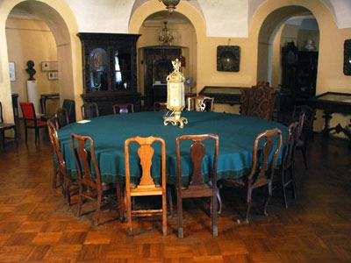
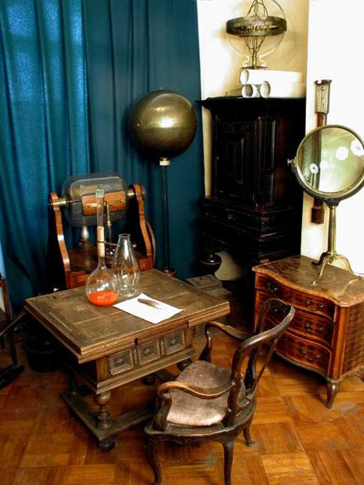
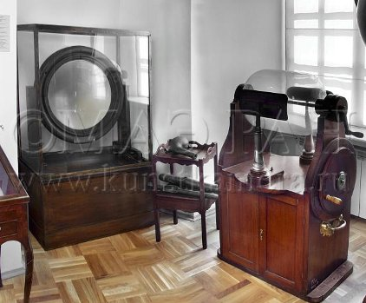
В чем основная задача Академии наук ?
Вовлечь Российскую Империю в общемировой процесс промышленного, научного и культурного развития.
Конференц-зал Академии наук
Физическая лаборатория
Кабинет лаборатории Ломоносова

Slide 8

Современный логотип Российской Академии Наук
1. Создание Академии, как государственного учреждения с финансированием за счёт казны
2.Академия создавалась в комплексе с университетом и гимназиями соединила функции научного исследования и обучения.
3. Иностранных учёные обязаны преподавать и индивидуально готовить к научной деятельности воспитанников, которые впоследствии смогли бы их заменить.
Какое здание изображено на логотипе Российской Академии Наук?
Как вы думаете, почему именно оно?

Slide 9
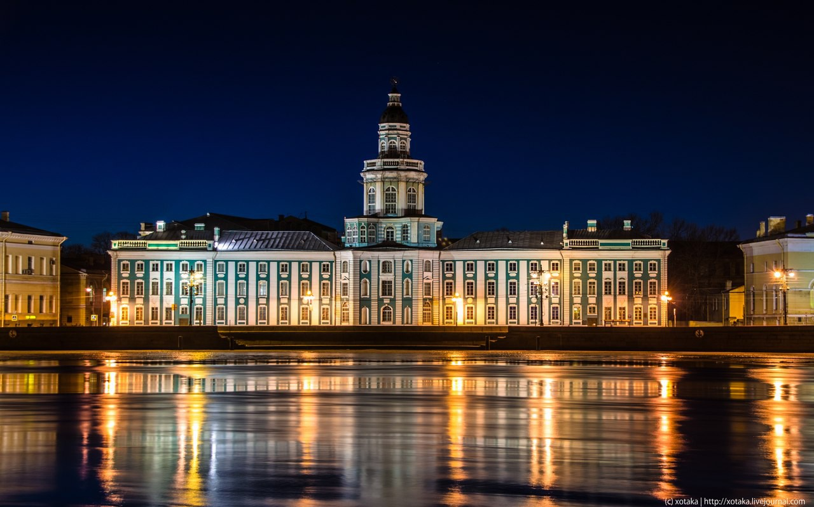
Первым домом Российской академии наук, было здание Кунсткамеры на Васильевском острове
Кунстка́мера — кабинет редкостей, в настоящее время — Музей антропологии и этнографии имени Петра Великого Российской академии наук

Slide 10
Работа в группе:
  Выберите в группе спикера (ответственного, ведущего) – знакомит с заданием, устанавливает порядок выполнения, определяет роли, подводит итоги работы в группе, определяет докладчика
  Внимательно ознакомьтесь с алгоритмом работы
  Помните, что высказываться может каждый
  Уважайте ценности, взгляды и высказывания других
  Защищая свою точку зрения, будьте готовы для восприятия других мыслей, идей (критикуя, предлагай)
  Старайтесь, чтобы высказывания были краткими и по существу
  Работает каждый на общий результат! (Успех группы – успех каждого участника).
  Контролируйте время работы

Slide 11
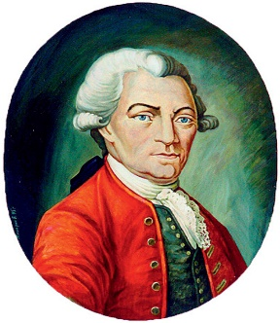
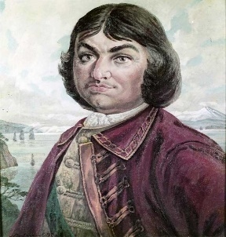
Торжественное открытие Академии наук состоялось уже после смерти Петра – 27 декабря(по новому стилю 8 февраля) 1725 г.
1725
1725-1730
Первой камчатской экспедиции (1725—1730)
«Описание Земли Камчатки»
С. П. Крашенинников
Витус Беринг
Вторая камчатской экспедиции (1733—1743)
Академией наук были организованы научные экспедиции для изучения и освоения новых земель.

Slide 12
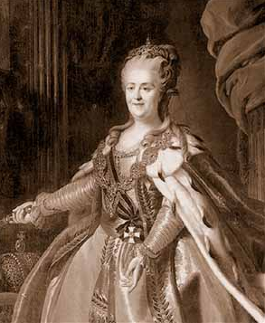
Торжественное открытие Академии наук состоялось уже после смерти Петра – 27 декабря(по новому стилю 8 февраля) 1725 г.
Екатерина II первая поставила себе прививку против оспы
1725
1725-1730
1768
Первой камчатской экспедиции (1725—1730)
«Описание Земли Камчатки»
С. П. Крашенинников
Витус Беринг
Вторая камчатской экспедиции (1733—1743)
Академией наук были организованы научные экспедиции для изучения и освоения новых земель.

Slide 13
Торжественное открытие Академии наук состоялось уже после смерти Петра – 27 декабря(по новому стилю 8 февраля) 1725 г.
Екатерина II первая поставила себе прививку против оспы
1725
1725-1730
1768
Первой камчатской экспедиции (1725—1730)
«Описание Земли Камчатки»
С. П. Крашенинников
Витус Беринг
Вторая камчатской экспедиции (1733—1743)
Академией наук были организованы научные экспедиции для изучения и освоения новых земель.

Slide 14
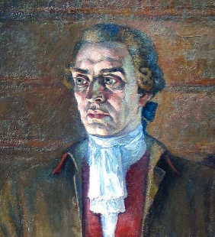
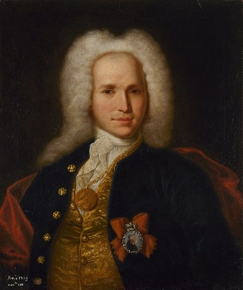
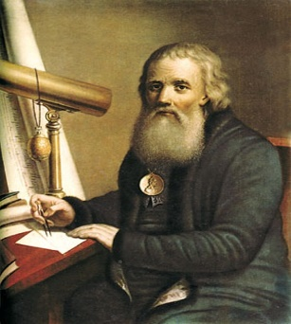
«Огненная машина»,
И.И. Ползунова
Торжественное открытие Академии наук состоялось уже после смерти Петра – 27 декабря(по новому стилю 8 февраля) 1725 г.
Екатерина II первая поставила себе прививку против оспы
1725
1725-1730
1729
1763
1768
Первой камчатской экспедиции (1725—1730)
«Описание Земли Камчатки»
С. П. Крашенинников
Андрей Нартов разработал конструкцию первого в мире токарно-винторезного станка с суппортом.
И.П. Кулибин изобрел и изготовил много оригинальных механизмов.
Витус Беринг
Вторая камчатской экспедиции (1733—1743)
Академией наук были организованы научные экспедиции для изучения и освоения новых земель.

Slide 15
«Огненная машина»,
И.И. Ползунова
Торжественное открытие Академии наук состоялось уже после смерти Петра – 27 декабря(по новому стилю 8 февраля) 1725 г.
Екатерина II первая поставила себе прививку против оспы
1725
1725-1730
1729
1763
1768
Первой камчатской экспедиции (1725—1730)
«Описание Земли Камчатки»
С. П. Крашенинников
Андрей Нартов разработал конструкцию первого в мире токарно-винторезного станка с суппортом.
И.П. Кулибин изобрел и изготовил много оригинальных механизмов.
Витус Беринг
Вторая камчатской экспедиции (1733—1743)
Академией наук были организованы научные экспедиции для изучения и освоения новых земель.

Slide 16
«Огненная машина»,
И.И. Ползунова
Торжественное открытие Академии наук состоялось уже после смерти Петра – 27 декабря(по новому стилю 8 февраля) 1725 г.
Екатерина II первая поставила себе прививку против оспы
1725
1725-1730
1729
1763
1768
Первой камчатской экспедиции (1725—1730)
«Описание Земли Камчатки»
С. П. Крашенинников
Андрей Нартов разработал конструкцию первого в мире токарно-винторезного станка с суппортом.
И.П. Кулибин изобрел и изготовил много оригинальных механизмов.
Витус Беринг
Вторая камчатской экспедиции (1733—1743)
Академией наук были организованы научные экспедиции для изучения и освоения новых земель.

Slide 17
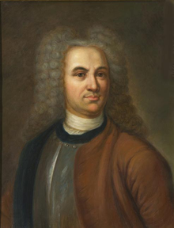
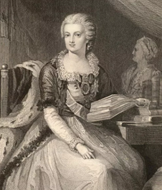
«Огненная машина»,
И.И. Ползунова
Торжественное открытие Академии наук состоялось уже после смерти Петра – 27 декабря(по новому стилю 8 февраля) 1725 г.
Е.Р.Дашкова
В.Н. Татищев
1725
1725-1730
1729
1763
1768
Первой камчатской экспедиции (1725—1730)
«Описание Земли Камчатки»
С. П. Крашенинников
Андрей Нартов разработал конструкцию первого в мире токарно-винторезного станка с суппортом.
И.П. Кулибин изобрел и изготовил много оригинальных механизмов.
Витус Беринг
Вторая камчатской экспедиции (1733—1743)
Академией наук были организованы научные экспедиции для изучения и освоения новых земель.

Slide 18
Родился в деревне Архангелогородской губернии. Отец владел небольшим судном, на котором перевозил государственные и частные грузы, рыбачил и охотился. С детства мальчишка помогал отцу и быстро всему учился — он ДОЛЖЕН был продолжить семейное дело.
За общую пользу, о особливо за утверждение науки в отечестве, и против отца своего родного восстать за грех не ставлю …
Состоял в браке, с немкой Елизаветой Цильх , с которой у них родилось трое детей.
Писал литературные оды…
…Творец! Покрытому мне тмою
Простри премудрости лучи
И что угодно пред Тобою
Всегда творити научи
И, на Твою взирая тварь,
Хвалить тебя, бессмертный Царь.
Предсказал существование Антарктиды за 70 лет до открытия. Он описал, что на юге есть огромный ледяной материк.
Русский учёный-естествоиспытатель, поэт, филолог, академик
Он-гений!

Slide 19
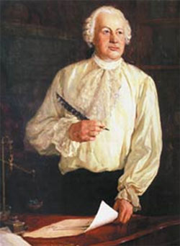
Вклад М.В. Ломоносова в российскую и мировую науку
М.В.Ломоносов
Физика - развитие молекулярной теории строения веществ.
Химия - создал первую в России научно-химическую лабораторию.
Астрономия –открыл наличии атмосферы на Венере.
Литература –утвердил основы для русского литературного языка.
География-положил начало русской научной геологии.
История- написал «Краткий российский летописец.
Металлургия – написал пособие для русских мастеров горного дела.
«Он один – целый университет»
Пушкин А.С.

Slide 20
Спасибо за внимание !

